Slide 1
Webová stránka na téma nej neznámějších států
Vojta Štodt a Jonáš Rusek

Slide 2
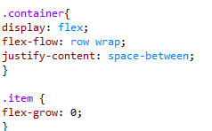
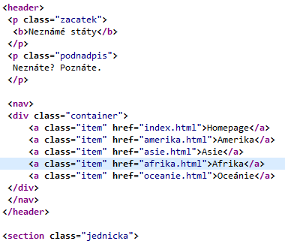
Na rozdělení jsme použili classy, které jsme potom nastavili v .css
Navigační menu je vytvořeno pomocí <div>

Slide 3
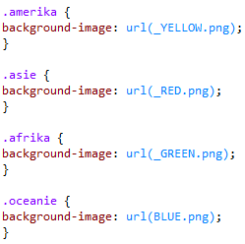


Všechny stránky byly spojené jedním .css souborem

Slide 4



Každá stránka byla rozdělena na 3 části pomocí <section>
V první sekci .jednicka byl text o zemi, v .dvojka byly statistiky o zemi + tabulka, v .trojka byly obrázky s popisem

Slide 5
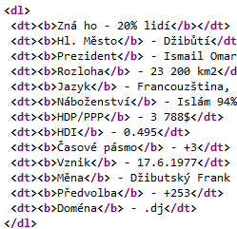
Na statistiky jsme použili tagy <dl> > <dt>

Slide 6
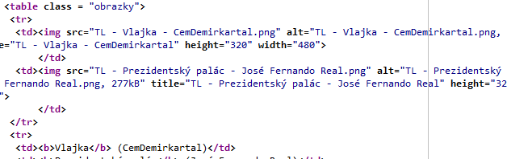
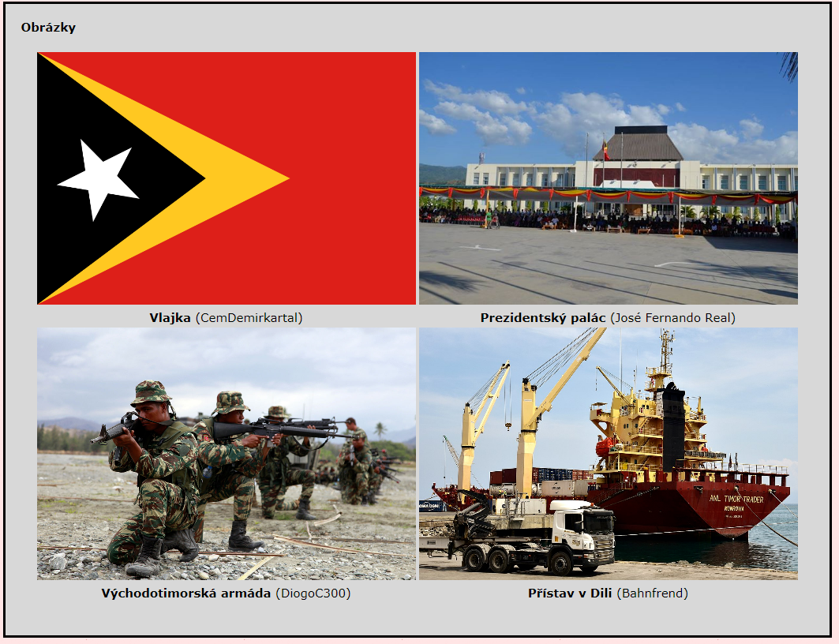
Obrázky byly zarovnány pomocí tabulky

